Slide 1
SEANCE D’ANTICIPATION
Nachoos et Hyper’ion
Le tutorat est gratuit. Toute vente ou reproduction est interdite.

Slide 2
Plan du cours
Définitions
Préparation
Réactivité
Propriété Chimique

Slide 3

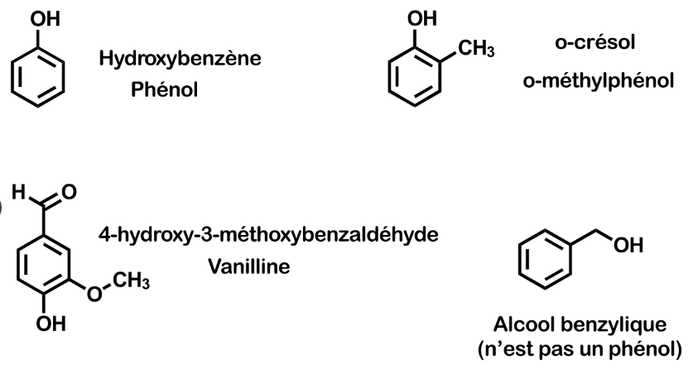


I. Définitions
Lesquels sont des dérivés du phénol ?
→ Tous dérivés du benzène substitués par une fonction alcool, par un hydroxyle (OH)

Slide 4
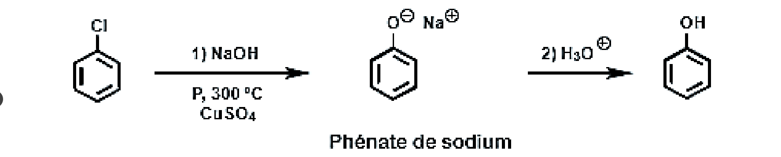
II. Préparations des phénols
A. L’hydrolyse alcaline des halogénures d’aryles
Hydrolyse du chlore a l’aide d’une Base Forte → Déprotonnation
Cette réaction est difficile a réaliser

Slide 5
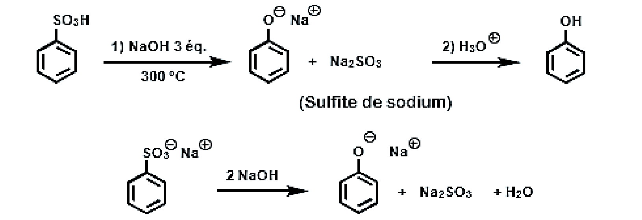
II. Préparations des phénols
B. Fusion alcaline des halogénures d’aryles
On part d’un aryle, mais on peut aussi partir de la forme sulfonates qui demande des conditions plus simples

Slide 6
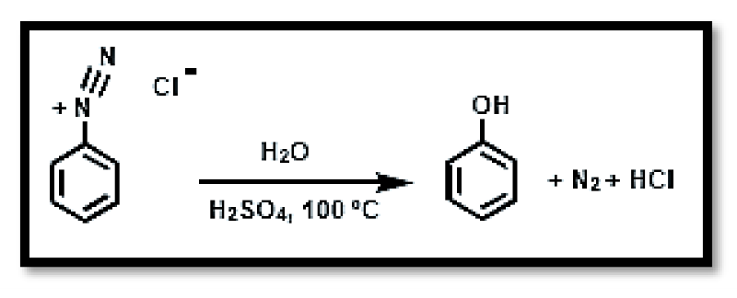
II. Préparations des phénols
C. Décomposition des diazoïques
On part d’un composé diazoïque qu’on va décomposer (≠ hydrolyser) en milieu acide.
N2

Slide 7
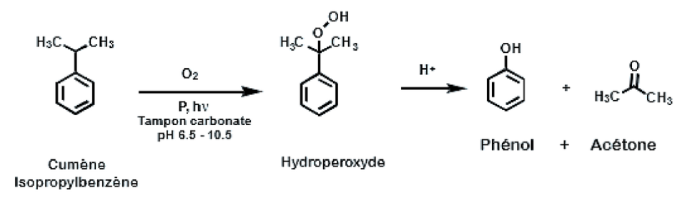
II. Préparations des phénols
                Cumène
Le cumène = isopropylbenzène
On va oxyder le cumène
D. Synthèse industrielle à partir du
Nom de cette molécule ?

Slide 8


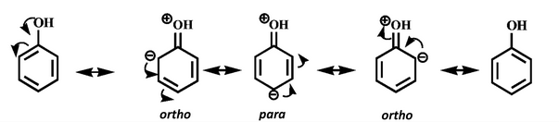
III. Réactivités des phénols
On a un effet ?
- Mésomère donneur M+ ( lié au doublet non liant de l’oxygène)
- Inductif attracteur I- ( lié a l’éléctronegativité)
L’effet mésomère est plus important que l’effet inductif, les SE se feront en Ortho/Para.
Le groupement phénol enrichie le cycle et le rend beaucoup plus réactif qu’un benzène.
QUI GAGNE ?

Slide 9

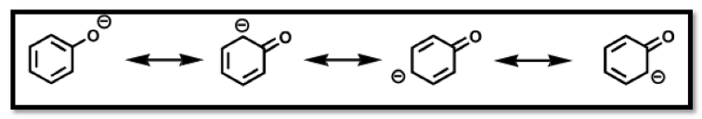
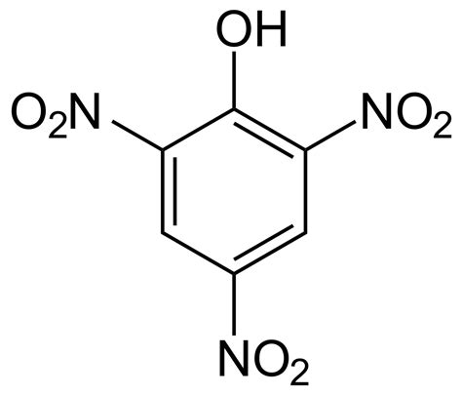
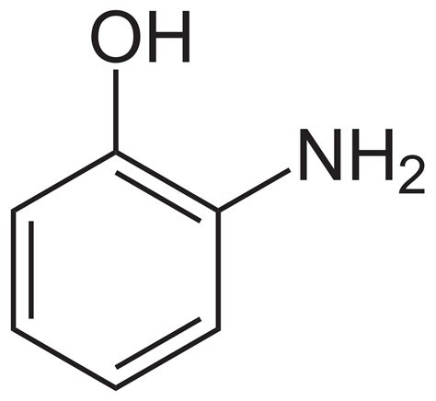
III. Réactivités des phénols
Propriété acido-basique
En présence de base, l’hydrogène sera relâché
Plus acide que les alcools aliphatiques car la base est stabilisée par résonnance
Plus ou moins acide que le phénol ?
pKa = 0,25
Car NO2 = électroattracteur
pKa > 10
Car NH2 = électrodonneur

Slide 10
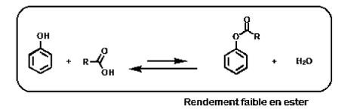
IV. Propriétés chimiques
A. Propriétés dues à la mobilité de l’atome d’hydrogène
  Réaction d’estérification
  Un phénol + acide carboxylique : le groupement hydroxyle attaque le carbone
  Formation d’un ester et d’eau, la réaction est réversible

Slide 11
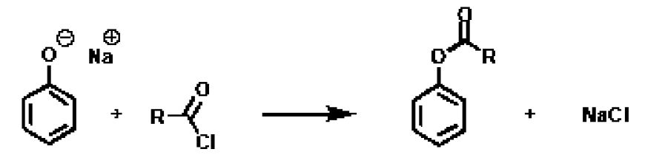
IV. Propriétés chimiques
A. Propriétés dues à la mobilité de l’atome d’hydrogène
  Réaction d’estérification
  Donc on utilisera plutôt du phénate de sodium et du chlorure d’acyle (le chlore est un bon groupe partant) , ce qui donne une réaction totale et irréversible.

Slide 12
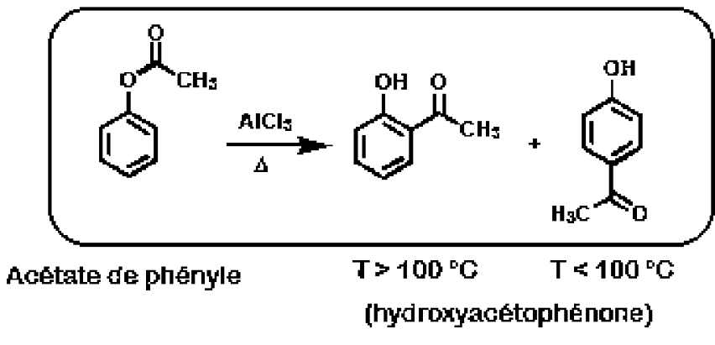

IV. Propriétés chimiques
A. Propriétés dues à la mobilité de l’atome d’hydrogène
  a. Réaction d’estérification: La transposition de Fries
On obtient à la fin un dérivé phénol acylé en position ortho ou para en partant de l’ester :
Température élevée : ortho (→ encombrement stérique)
Température plus basse : en para
Il y aura la formation d’un ion acylium

Slide 13
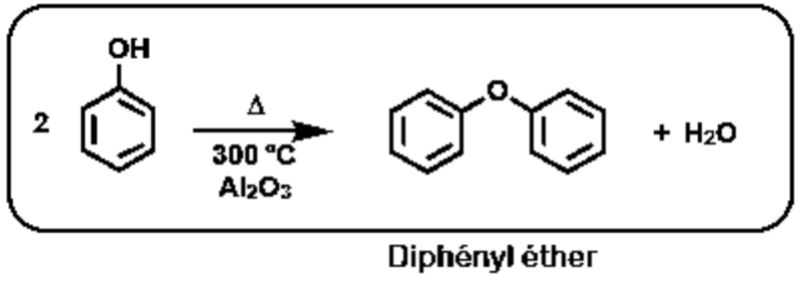
IV. Propriétés chimiques
b. Ethérification
Déshydratation :
On fusionne deux phénols en déshydratant
Il faut une température élevée et un acide de Lewis

Slide 14
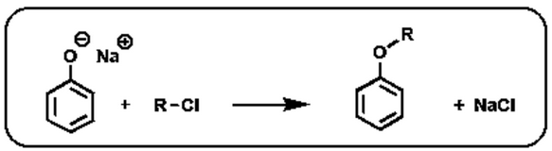
IV. Propriétés chimiques
b. Ethérification
→ Par substitution nucléophile : Réaction de Williamson
L’oxygène est nucléophile de par ses doublets libres, on peut réaliser une SN.
La méthode précédente permet uniquement la formation d’éthers symétriques contrairement à celle-ci

Slide 15
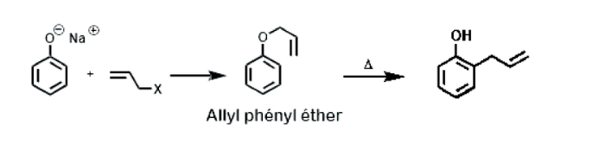
IV. Propriétés chimiques
b. Ethérification application: Réarrangement de Claisen
variante de la réaction de Williamson sur un dérivé de type allyle
Donne un allyl phényl éther, qui n’est pas stable.
Si on le chauffe un peu la molécule se réarrange = réarrangement de Claisen.

Slide 16
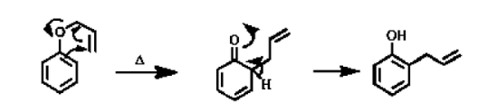
IV. Propriétés chimiques
b. Ethérification application: Réarrangement de Claisen
Mécanisme:

Slide 17
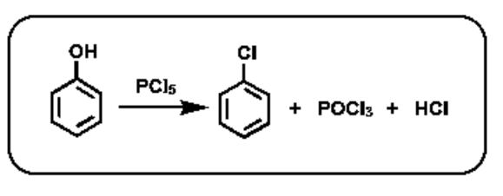
IV. Propriétés chimiques
B. Propriétés dues au groupement hydroxyle phénolique
a. Réaction d’halogénation
Le PCl5 va activé l’OH qui n’est normalement pas un bon groupe partant

Slide 18
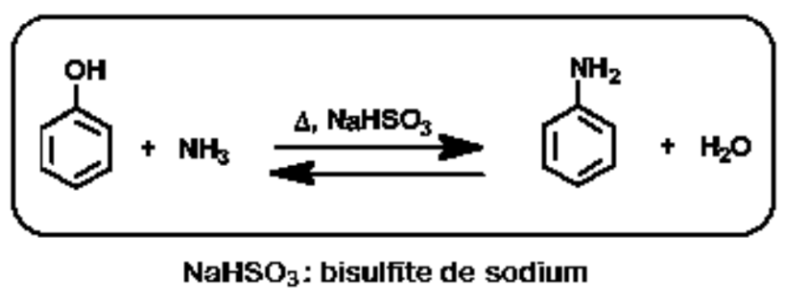
IV. Propriétés chimiques
b. Réaction d’amination : réaction de Bücherer
HSO3 active l’hydroxyle et facilite la substitution par l’amine.
Réaction est aussi possible avec des dérivés naphtols

Slide 19
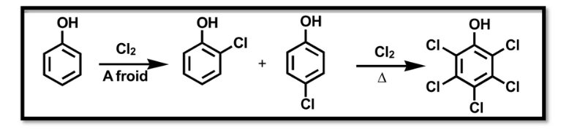
IV. Propriétés chimiques
C. Propriétés dues au noyau aromatique
1. Substitutions électrophiles communes à tous les aromatiques
Halogénation : Avec du chlore

Slide 20
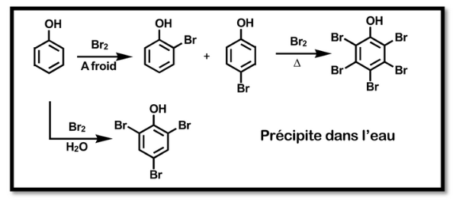
IV. Propriétés chimiques
Halogénation : Avec du Brome
La réactivité est la même pour les
bromes, mais avec une particularité:
produit tri-­‐substitué si on fait la réaction dans l’eau

Slide 21
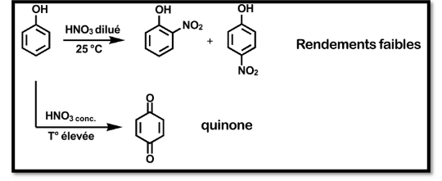
IV. Propriétés chimiques
Nitration
Rendement faibles a basse température
Si HNO3 est diluée et T faible, on obtiens du nitrophénaolate en ortho/para
Si HNO3 est concentré et T élevé, on obtiens une quinone

Slide 22
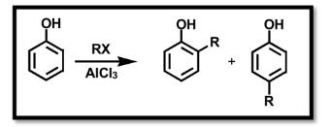
IV. Propriétés chimiques
Réaction d’alkylation

Slide 23
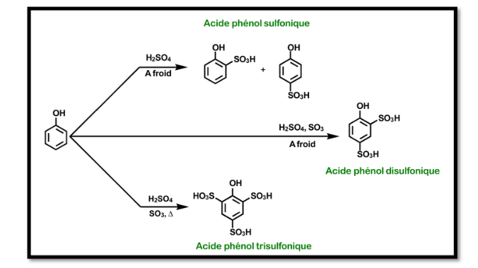
IV. Propriétés chimiques
Réaction de sulfonation

Slide 24
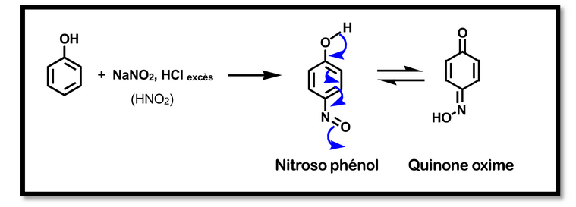
IV. Propriétés chimiques
C. Propriétés dues au noyau aromatique
1. Substitutions électrophiles lié au noyaux activé
Réaction de nitrosation
On va générer in-situ du HNO2 qui va lui générer in-situ un ion nitrosonium très électrophile

Slide 25
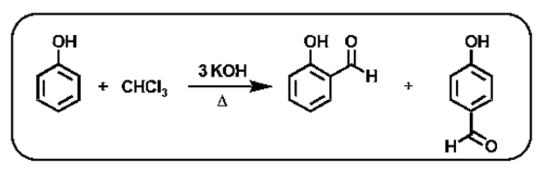
IV. Propriétés chimiques
Réaction de formylation des phénates : réaction de Reimer – Tiemann (SE)
on fait rentrer un formyle dans la molécule de phénol, en ortho ou en para.
La réaction n’est possible que sur les noyaux activés

Slide 26
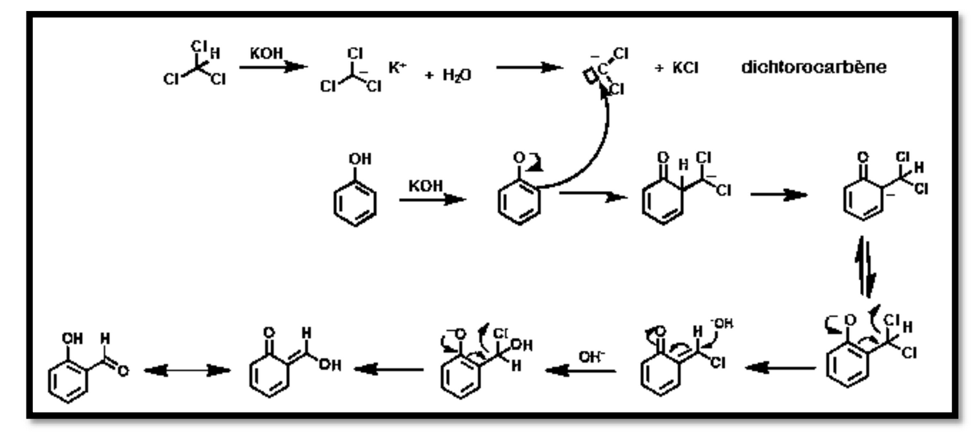
IV. Propriétés chimiques
Réaction de formylation des phénates : réaction de Reimer – Tiemann

Slide 27
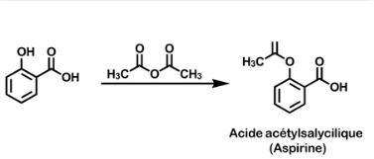
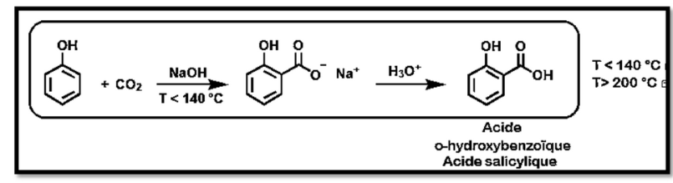
IV. Propriétés chimiques
Réaction de carboxylation : réaction de Kolbe-Schimitt
En milieu basique le phénate va attaquer le CO2 on obtien un acide o-hydroxybenzoïque qui est l’acide salicylique
A T > 200°C, on aura la forme Para, si T< 140 °C on aura la forme ortho

Slide 28
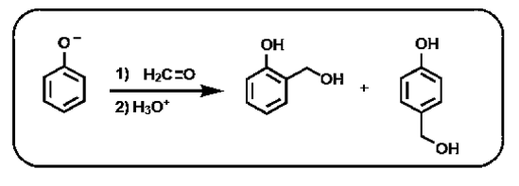
IV. Propriétés chimiques
Condensation avec le formaldéhyde
En milieu Basique : les doublets nucléophiles de l’aromatique attaque l’électrophile
Il s’agit ici d’une addition sur du phénol sur le réactif

Slide 29
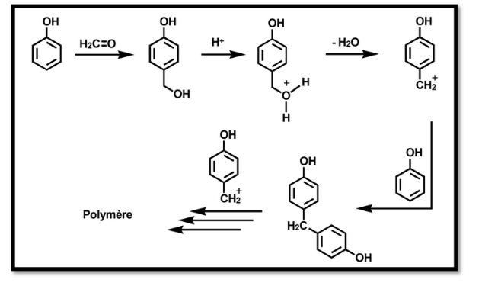
IV. Propriétés chimiques
Condensation avec le formaldéhyde
En milieu acide : La réaction est possible, mais elle va continuer et il y aura polymérisation

Slide 30
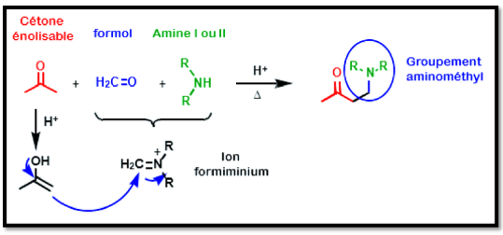
IV. Propriétés chimiques
Réaction d’aminométhylation de Manniche
La réaction de Manniche se fait entre une cétone éolisable, du formol et une amine.
Ces 3 réactifs vont se condenser,
en milieu acide et en chauffant, pour former cet aminométhyl.

Slide 31
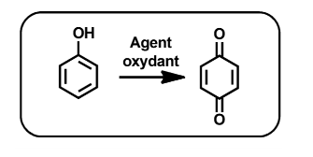
IV. Propriétés chimiques
Réaction d’oxydation
Quand on oxyde le phénol avec un agent oxydant (KMnO4 et CrO3),on obtient la quinone.
Il faut juste savoir qu’il existe des intermédiaires.

Slide 32
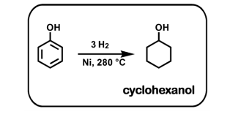
IV. Propriétés chimiques
Réaction réduction
tout ce qu’on peut réduire dans une molécule de phénol c’est
les doubles liaisons du cycle. Si on réduit, on obtient le cyclohexanol.
Il faut des conditions fortes ( Du nickel, une forte température)

Slide 33
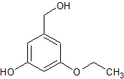
QCM 1
A propos des phénols, donnez la (ou les) proposition(s) vraie(s):
A) Le phénol est plus acide que les alcools classiques
B) Les SE sur les phénols se feront en ortho/para grâce à l’effet -M
C) Cette molécule est un dérivé du phénol
D) La base conjuguée du phénol est le phénate
E) Les propositions A,B,C et D sont fausses

Slide 34
QCM 1
A) Le phénol est plus acide que les alcools classiques
B) Les SE sur les phénols se feront en ortho/para grâce à l’effet –M → Effet +M
C) Cette molécule est un dérivé du phénol
D) La base conjuguée du phénol est le phénate
E) Les propositions A,B,C et D sont fausses

Slide 35
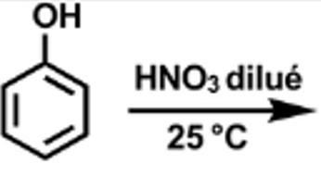
QCM 2
A propos de cette réaction, donnez la (ou les) proposition(s) vraie(s):
A) Le produit obtenu est une quinone
B) On obtient un composé di-nitré
C) Il s’agit d’une Substitution Electrophile
D) C’est la réaction de Bücherer
E) Les propositions A,B,C et D sont fausses

Slide 36
QCM 2
A) Le produit obtenu est une quinone
B) On obtient un composé di-nitré
C) Il s’agit d’une Substitution Electrophile
D) C’est la réaction de Bücherer
E) Les propositions A,B,C et D sont fausses

Slide 37

QCM 3
A propos de cette réaction, donnez la (ou les) proposition(s) vraie(s):
A) C’est une réaction d’éthérification
B) On obtient un phénol substitué par un acide carboxylique
C) Le rendement est plus grand si on utilise un chlorure d’acyle
D) Le produit obtenu pourra subir la transposition de Fries
E) Les propositions A,B,C et D sont fausses

Slide 38

QCM 3
A) C’est une réaction d’éthérification
→ Réaction d’eStérification
B) On obtient un phénol substitué par un acide carboxylique
C) Le rendement est plus grand si on utilise un chlorure d’acyle
D) Le produit obtenu pourra subir la transposition de Fries
E) Les propositions A,B,C et D sont fausses

Slide 39

QCM 4
A propos de cette réaction, donnez la (ou les) proposition(s) vraie(s):
A) C’est la réaction de Kolbe – Schimitt
B) Il s’agit d’une réaction de formylation
C) On obtient un phénol substitué en para
D) La forme ortho est favorisée par une température > 200°C
E) Les propositions A,B,C et D sont fausses

Slide 40
QCM 4
A) C’est la réaction de Kolbe – Schimitt
B) Il s’agit d’une réaction de formylation
Carboxylation
C) On obtient un phénol substitué en para
En ortho !
D) La forme ortho est favorisée par une température > 200°C
E) Les propositions A,B,C et D sont fausses

Slide 41
Et mercééééééé pour votre attention !
Rendez-vous à Marseille ☺
Début de l’hymne des pharmaciens:
C’est nous les pharmaciens qui venons vous trouver
Du fond des facultés pour vous administrer
Les capotes, les forceps, la poudre à faire bander
Et la vaseline Codex pour mieux faire pénétrer
La pine dans l’con comme un couteau dans l’beurre
Les impuissants baiseront avec ardeur, avec ardeur !
Et si quelqu’un nous traite d’épiciers, oui d’épiciers
Son cul f’ra connaissance avec nos pieds, avec nos pieds.
REFRAIN :
Baisons, ma mère,
Devant, derrière,
Les p’tites pucelles,
Les vieilles maquerelles,
Les filles de rien,
Les sales putains.
C’est nous les pharmaciens !

